Slide 1
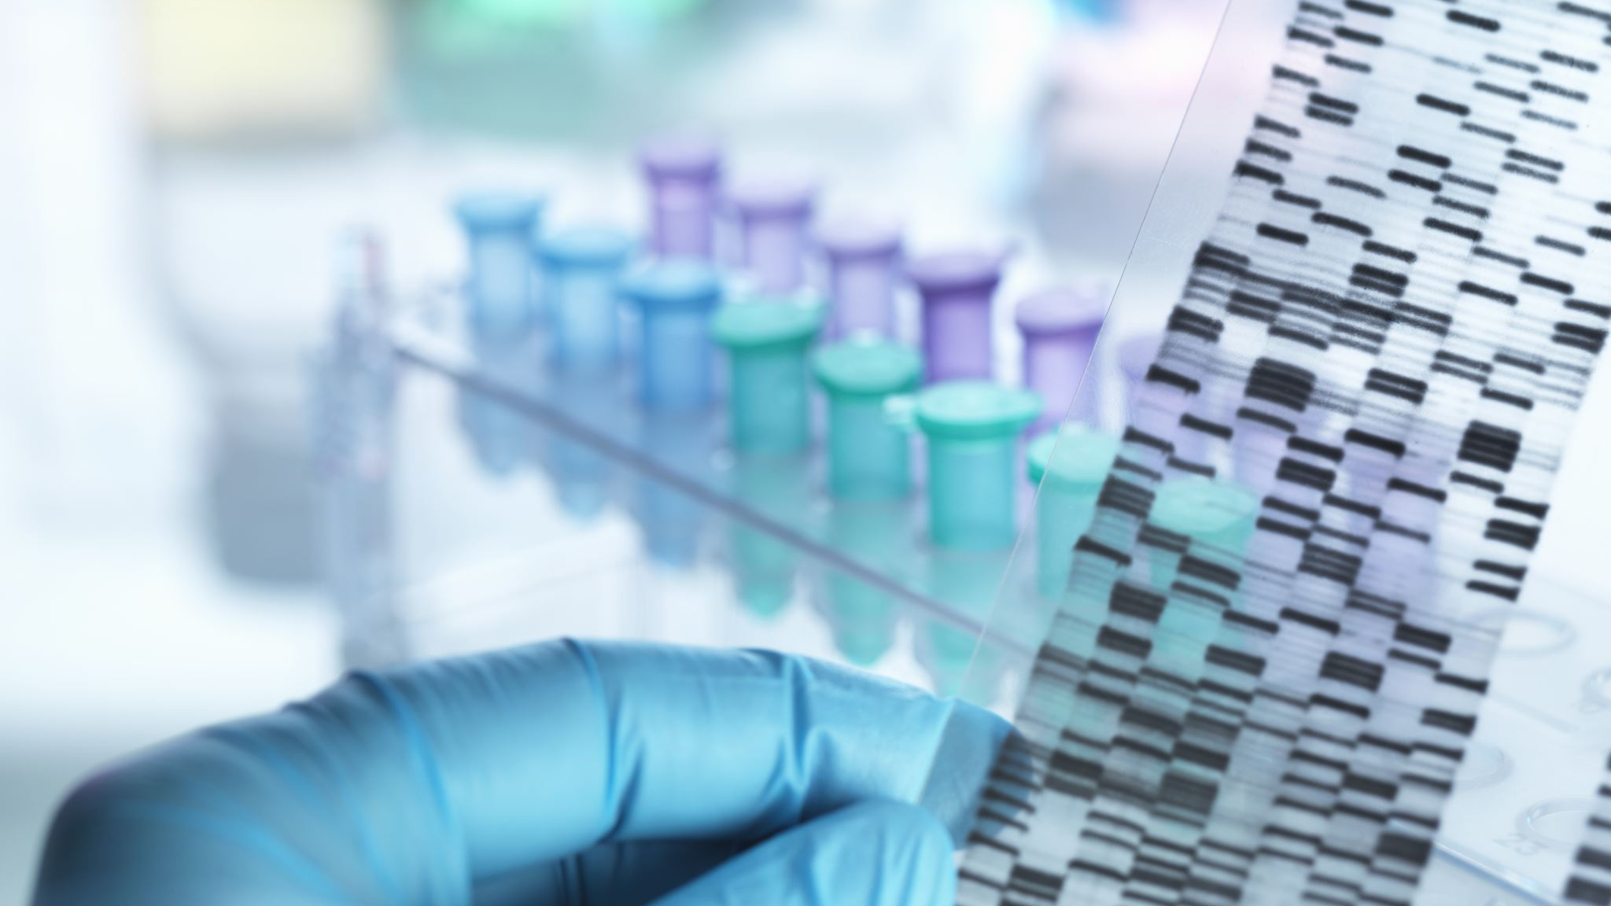
Bioalat Turussa ja iGEM
iGEM 2021 – Aboa
@igem.aboa
www.aboaturku.fi

Slide 2
Sisältö
Mitä on synteettinen biologia? (5 min)
Pohdintatehtävä (10 min)
Mitä ovat iGEM ja Aboa? (5 min)
Opiskelumahdollisuudet (15 min)
Beyond 2030 Challenge (2 min)
Ideointitehtävä (20 min)
Meidän projektimme (10 min)
Kysymykset ja keskustelu (8 min)
Notes:
Laura?

Slide 3
Mitä on synteettinen biologia?

Slide 4
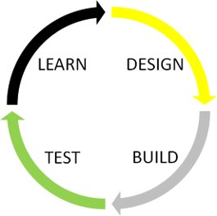
Synteettinen biologia
"Synteettisellä biologialla tarkoitetaan ihmisen suunnit-telemia ja rakentamia biologisiasysteemejä, soluja, solun osia tai eliöitä, joita ei löydy luonnosta."​ (sitra.fi)
Synteettisen biologian sovelluksia ovat esim.
Biosensorit
Kudosteknologia
Jätevirtojen hyödyntäminen
Kestävä biopolttoaineiden tuotto
Lääkkeiden tuotanto...​
Notes:
Malin?

Slide 5
GMO

Slide 6
Geenimuuntelu
GMO on lyhenne sanoista genetically modified organism (geenitekniikalla muunnettu organismi).
Geenimuuntelussa kasvin, eläimen tai bakteerin perintötekijöitä eli DNA:ta muunnellaan laboratoriossa.
Voidaan esimerkiksi vaikuttaa kasvin kokoon, väriin tai sen kylmän- tai kuivuudensietokykyyn.
Geenimuuntelu aiheuttaa mielenkiintoa ja vastustusta:
Esimerkiksi geenimuunneltu ruoka voi tarjota enemmän ravitsemuksellisia hyötyjä, mutta
GMO:n käyttäminen voi myös aiheuttaa ennalta tuntemattomia turvallisuusriskejä.
Notes:
Juuli?

Slide 7
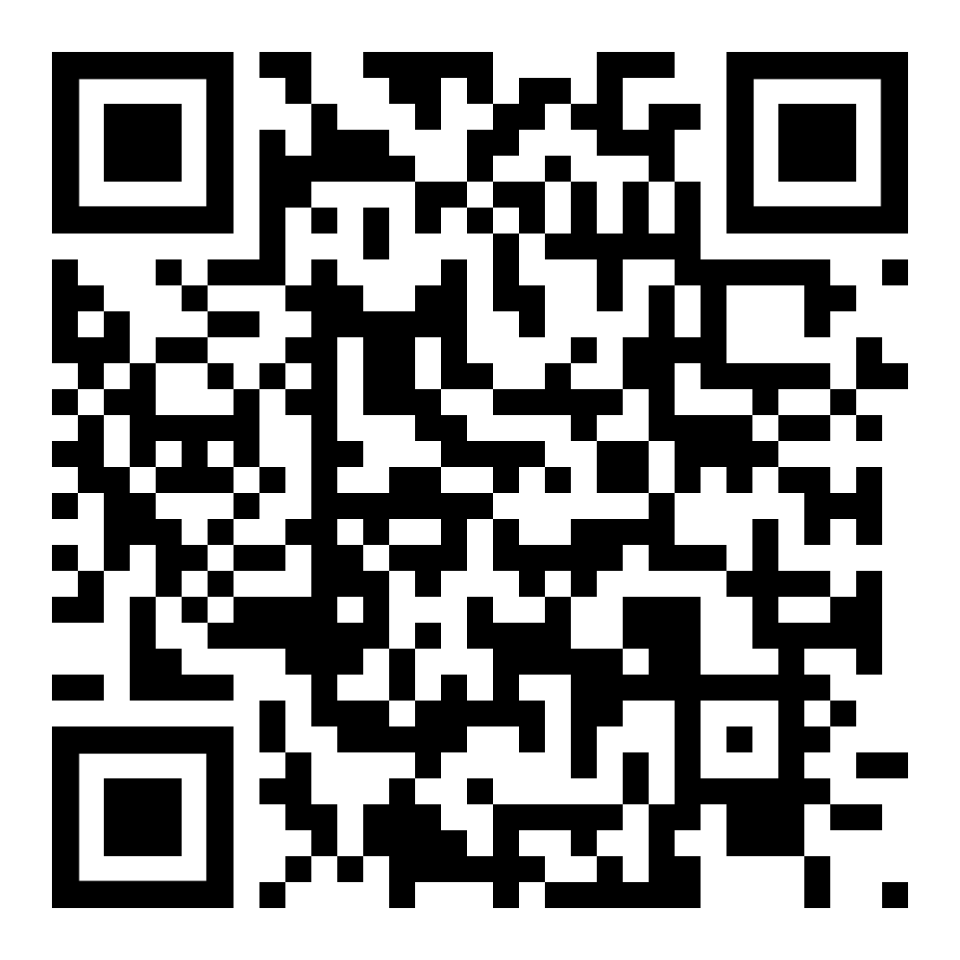
Pohdintatehtävä
On tärkeää, että synteettisen biologian käytöstä,
siihen liittyvistä eettisistä kysymyksistä ja
teknologisista sovellusalueista käydään julkista
keskustelua.
-Synteettinen biologia (btnk.fi)
Kumman vaihtoehdon valitsisit?
Kuolleesta eläimestä valmistettu aito jauhelihapihvi, jolla on suuret ympäristövaikutukset.
Kasvipohjaisista raaka-aineista valmistettu pihvi, jolla ei ole niin suuret ympäristövaikutukset, mutta joka on geenimuunneltu.
Miksi valinta on helppo/vaikea?
Eläydy vanhempiesi rooliin. Miten he valitsisivat?
Entä isovanhempasi?
Notes:
Laura

Slide 8
iGEM ja Aboa

Slide 9
Mikä on iGEM? Entä Aboa?
iGEM tulee sanoista international Genetically Engineered Machine.
iGEM on kansainvälinen synteettisen biologian kilpailu.
Kilpailussa on tarkoituksena ratkaista jokin paikallinen ongelma synteettisen biologian keinoin.
Aboa on Turun korkeakoulujen opiskelijoista koostuva joukkue, joka kilpailee vuosittain iGEM-kilpailussa.
Notes:
Julia

Slide 10
iGEM pitää sisällään monia aloja
5. Mihin iGEM-kilpailussa tarvitaan ympyröityjen alojen osaajia?
Biolääketiede (TY)​
Biotekniikka (TY)
Tieto- ja viestintätekniikka (TY)​
Insinööri, tieto- ja viestintätekniikka (AMK)​​
Insinööri, bio- ja kemiantekniikka (AMK)​
Biovetenskaper (ÅA)​​
Biologia (TY)
Biokemia (TY)​
Tietojenkäsittelytieteet (TY)​
Lääketiede (TY)​
Naturvetenskaper (ÅA)​​​
Medianomi, mainonnan suunnittelu (AMK)​​
Hammaslääketiede (TY)​
Informationsteknologi (ÅA)​​​
Kemia (TY)
Insinööri, energia- ja ympäristötekniikka (AMK)​​
Kuvataiteilija, valokuva (AMK)​
Medianomi, journalismi (AMK)
Kemi- och processteknik (ÅA)​​​
Farmaci (ÅA)​​​
Geologia (TY)​
Tradenomi, tietojenkäsittely (AMK)
Fysikaaliset tieteet (TY)​
Bioanalyytikko (AMK)
Filosofia (TY)
Tradenomi, liiketalous (AMK)
Maantiede (TY)​
Matematiikka ja tilastotiede (TY)​
Notes:
Julia?

Slide 11
Opiskelumahdollisuudet
Turun korkeakouluissa, mutta erityisesti Turun yliopistossa.

Slide 12
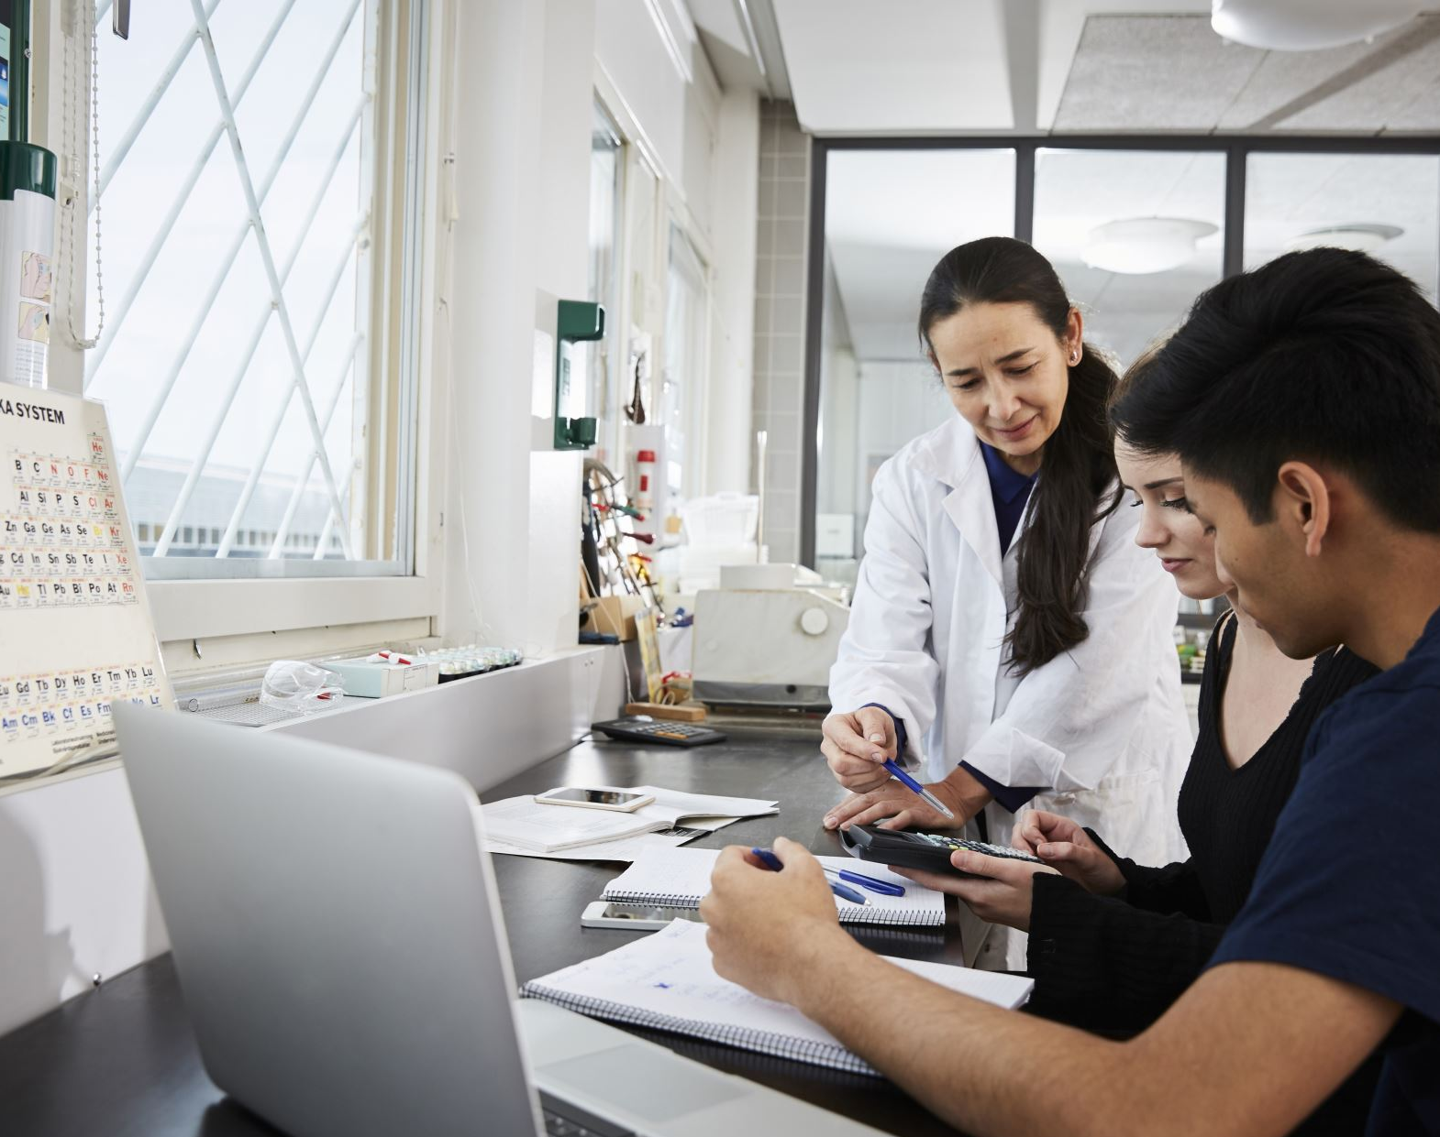
Jos haluat opiskella alaa Turussa
Biokemia (TY)
Biolääketiede (TY)
Biotekniikka (TY)
Insinööri, bio- ja kemiantekniikka (AMK)
Biologia (TY)
Biovetenskaper (ÅA)
Cell- och molekylär biovetenskap (ÅA)
Biokemi (ÅA)
Cellbiologi (ÅA)
Synteettisessä biologiassa yhdistyvät biologia, insinööritieteet, robotiikka sekä tietotekniikan ja tekoälyn hyödyntäminen.
-Sitra.fi
Notes:
Juuli?
Ton tekstin pointti on, et myös muita väyliä pitkin voi päätyä työskentelemään synbion pariin. Esim kauppislainen voi päätyä markkinoijaks synbio-yritykseen jne.

Slide 13
https://www.youtube.com/watch?v=ypatj7MrtS0
Notes:
Juuli?

Slide 14
Biokemian opiskeleminen
Molecular Biotechnology and Diagnostics (MSc)
Yhdistää biologiaa ja kemiaa.
Kuusi maisteriohjelmaa: ->
Kandivaiheen kursseja ovat mm.:
Solu ja biomolekyylit
Molekyylibiologia
Mikrobiologia
Proteiinit ja entsyymit
Kaikki kurssit jaettu teoriaan ja käytäntöön
Molecular Systems Biology (MSc)
Biokemia (FM)
Elintarvikekemia (FM)
Solubiologia (FM)
Molekulaarinen kasvibiologia (FM)
Notes:
Malin

Slide 15
Biolääketieteen opiskeleminen
Yhdistää biologiaa, kemiaa ja lääketiedettä.
Yksi maisteriohjelma: ->
Kandivaiheen kursseja:
1. vuosi: Solubiologia ja histologia, Lääketieteellinen biokemia, Ihmisen rakenne ja toiminta.
2. vuosi: Neurobiologia, Koe-eläinkurssi, Tautioppi, Farmakologia, Biomolekyylien ja lääkeaineiden kemia.
3. vuosi: Mikrobit ja ihminen, Tautimallinnus, Kemiallisen biologian tutkimusmenetelmät, Toksikologian ja riskinarvioinnin perusteet.
Drug Discovery and Development (MSc)
Notes:
Juuli

Slide 16
Biotekniikan opiskeleminen
Yhdistää biologiaa, matematiikkaa ja fysiikkaa.
Viisi maisteriohjelmaa: ->
Kandivaiheessa opiskellaan matematiikkaa, fysiikkaa, informaatioteknologiaa, liiketoimintaa, kemiaa, biokemiaa ja biotekniikkaa.
Maisterivaiheen kursseja:
Biotechnical Applications of Nucleic Acids
Biotekniikan syventävä laboratorioprojekti 1
Recombinant Antibody Technologies
Food Safety and Legislation
Biotekniikka (DI)
Biomolekyylien tuotanto(DI)
Food Development (MSc (Tech))
Kestävät biotekniset prosessit (DI)
Elintarvikekehitys (DI)
Notes:
Julia

Slide 17
Technology is a process of applying scientific knowledge in practical application for various purposes.
-> Uuden tiedon käyttäminen sovellutuksissa.
Science is a process of exploring new knowledge through observations and experiments.
-> Uuden tiedon tuottamista.
Science
Technology
Society
Society drives technological innovations and scientific inquiry.
-> Yhteiskunta haastaa ja luo rajoja tieteelle ja teknologialle.
Notes:
Laura

Slide 18
Beyond 2030 Challenge
Notes:
Laura

Slide 19
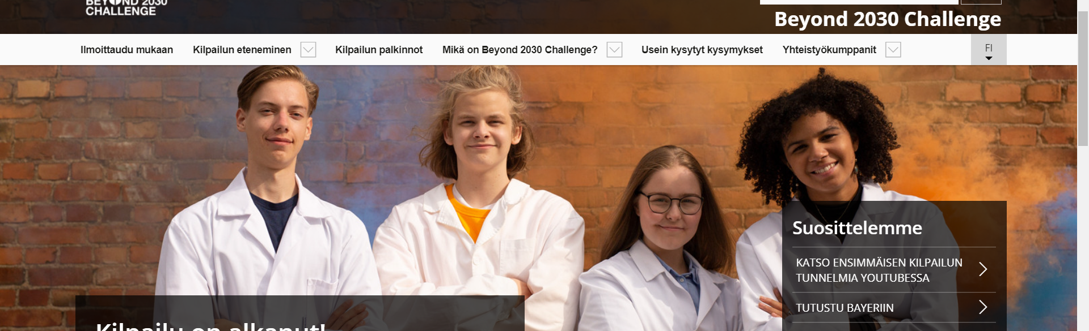
Beyond 2030 Challenge -kilpailu
Turun kaupungin ja Bayerin vuonna 2020 perustama tiede- ja teknologiakilpailu.
Kilpailuun voivat ilmoittautua kaikki Suomen lukio- ja ammatillisen koulutuksen opiskelijat 1-4 hengen tiimeissä.
Ilmoittautuminen päättyy 15.10.2021 klo 23.59
Ilmoittautuakseen mukaan kilpailuun, joukkueet laativat yhden sivun mittaisen kuvauksen tiedeprojektistaan 15.10.2021 mennessä.
Palkintoina:
1. sija 4000 €, 2. sija 2000 €, 3. sija 1000 €.
STEAM Turku
Notes:
Laura

Slide 20
Ideointitehtävä

Slide 21
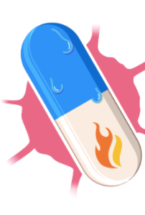
Ideointitehtävä
Jakaudutaan 3-5 hlön ryhmiin.
Tavoitteena löytää ratkaisuja arkipäivän ongelmiin synteettisen biologian keinoin.
Ryhmä valitsee yhden ongelman:
Jätteiden hajuhaitat
Kaljuuntuminen
Maaperän kuivuminen
Unettomuus
Ryhmä hakee ratkaisun listan proteiinien avulla.
(Ryhmät esittelevät ratkaisunsa.)
Tehtävä on muokattu versio vuoden 2020 iGEM-kilpailun Ucopenhagen-joukkueen Education-tuotoksesta (kuvassa on heidän projektilogonsa).

Slide 22
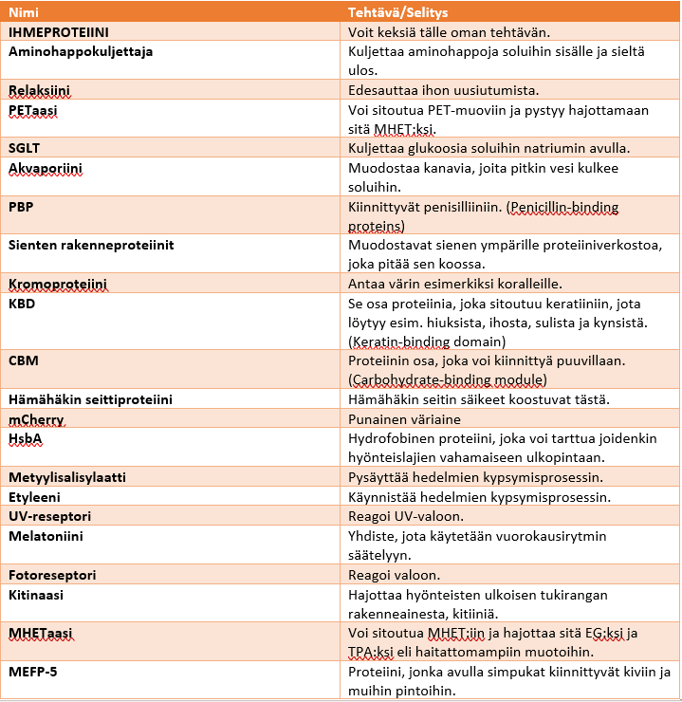
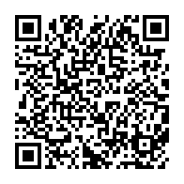
Pystyy mihin vain, kunhan voit määritellä sen tehtävän.
Voit myös muodostaa fuusio-
proteiineja eli yhdistää useampia listan nimiä yhteen.

Slide 23
Esimerkki
Ongelma: Muovien ympäristöongelmat vesistöissä
Ratkaisu: Luodaan säiliö, joka roikkuu poijun varassa vedessä. Säiliöön laitetaan GMO-bakteereja. Käytetään hyödyksi solujen seinämissä olevia akvaporiineja, joiden kautta soluihin virtaa vettä ja samalla mikromuovia. Tehdään geenitekniikalla bakteereista sellaisia, että ne tuottavat PETaasi- ja MHETaasi-entsyymejä. PETaasin avulla saadaan PET-muovi muutettua MHET:ksi, joka sitten hajoaa MHETaasin avulla haitattomampiin muotoihin.
Vaihtoehtoinen ratkaisu: Voitaisiin käyttää bakteereja osoittamaan, missä suurimmat mikromuovikertymät ovat sen sijaan, että pyrittäisiin hajottamaan niitä. Luodaan fuusioproteiini, johon laitetaan PETaasia ja mCherry:ä, jotta se kiinnittyisi mikromuoviin ja muuttaisi silloin väriään punaiseksi.

Slide 24
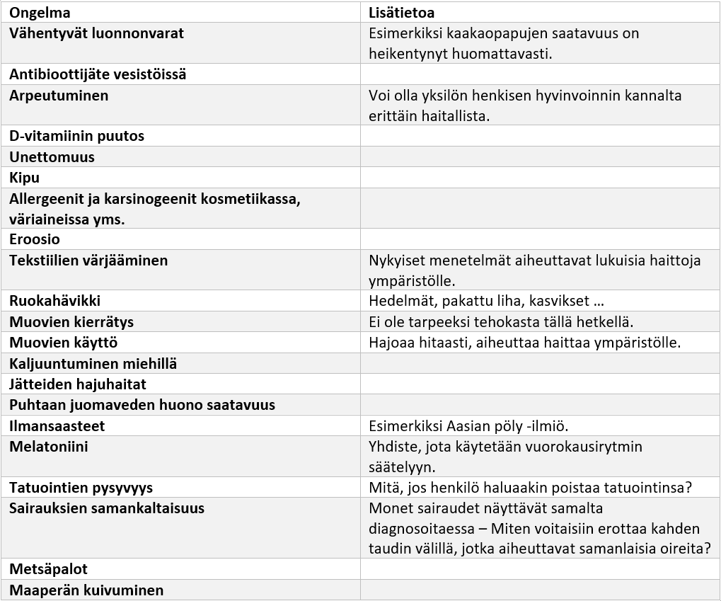

Slide 25
Syanobakteerit ja meidän projektimme

Slide 26
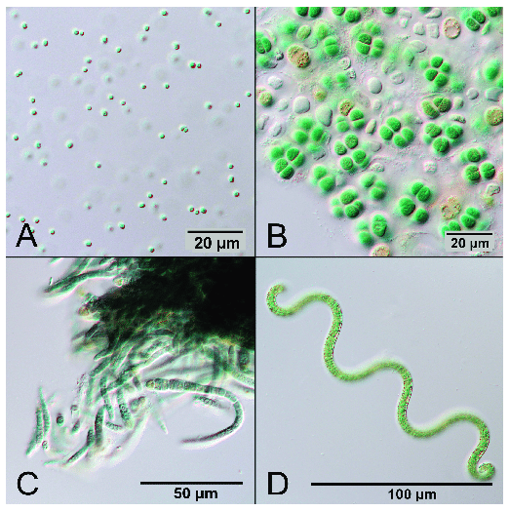
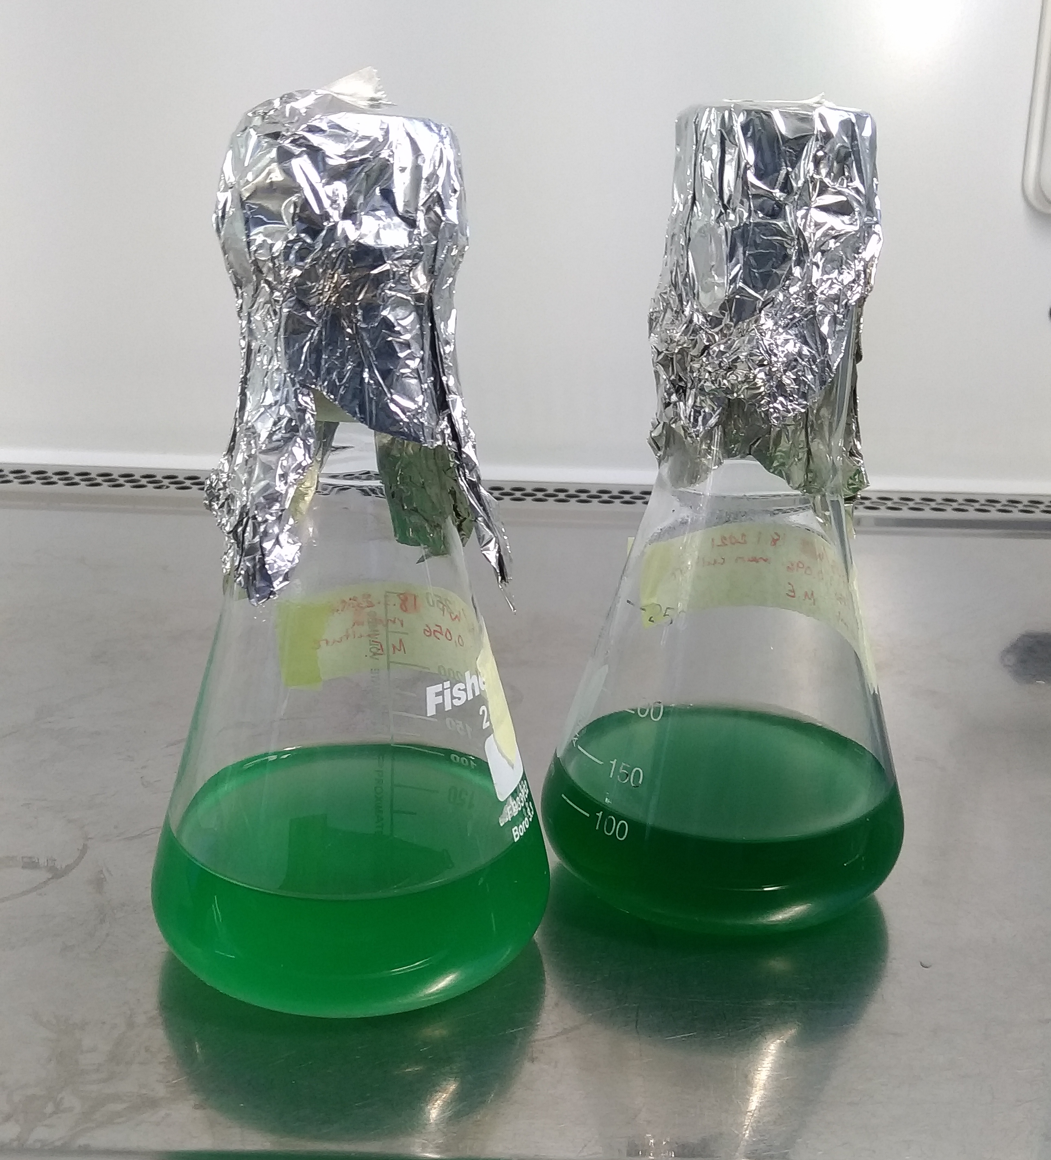
Syanobakteerit (eli "sinilevät")
Troschl ja muut 2017
Monimuotoinen ryhmä yhteyttäviä esitumallisia
Erittäin merkittävä rooli elämän kehityksessä maapallolla
Nykyään tärkeä fotosynteesitutkimuksen työkalu
Tunnetaan huonoista ominaisuuksista, mutta voidaan käyttää myös hyödyksi
Potentiaalinen tuotto-organismi
Kestävät ratkaisut mm. maailman energia- ja ruokaongelmiin!

Slide 27
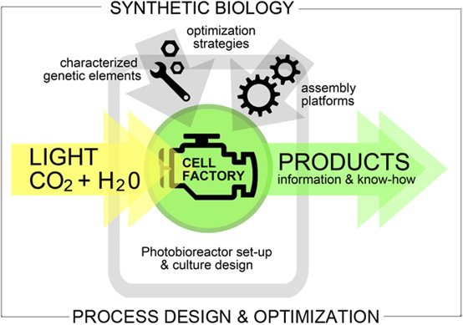
Tulevaisuuden kestävät bioteknologiset sovellukset
Miten saamme aurinkoenergiaa muutetuksi meille hyödylliseen muotoon?
Miten tuottaa kemikaaleja kestävästi ilman viljelymaan käyttöä?
Syanobakteerien geneettisellä muuntelulla!
Kuva: Pauli Kallio

Slide 28
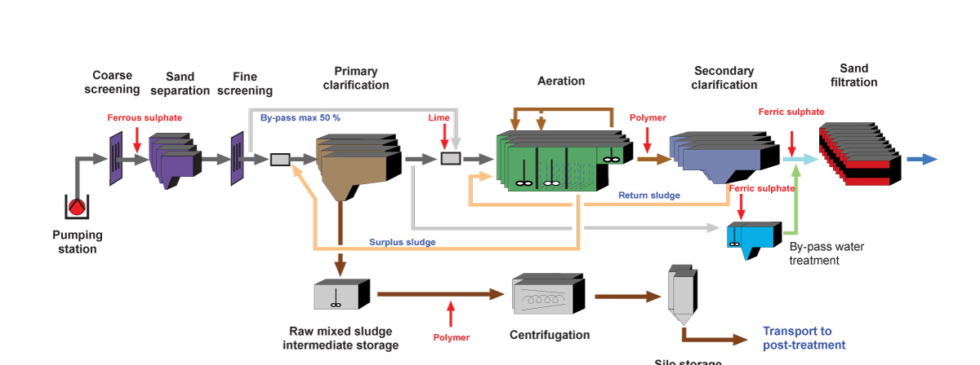
The Lac Case (Aboa 2021 projekti)
Fotobioreaktori (eristetty yksikkö)
Syanobakteerit (GMO-tuotantolaitoksina)
Lakkaasientsyymi (spesifi tietyille lääkeaineille)
Lääkejätteen hajottaminen (erityisesti diklofenaakki)

Slide 29
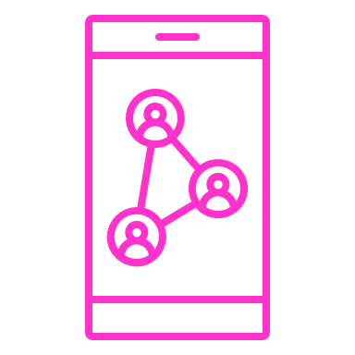
Ota yhteyttä ja kysy lisää!
Aboa 2021 –joukkue
Kysy meiltä Padletissa.
turkuigem@gmail.com
Ig: @igem.aboa
www.aboaturku.fi

